Slide 1
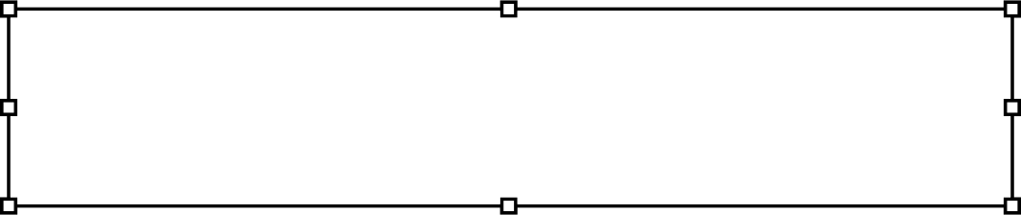

Survival
작성자 : 김재완

Slide 2

목차
[ 개발 컨셉 ]
[ 게임 구성 ]
개요
구현 목록
게임 흐름도
각 화면 설명
시스템 설명

Slide 3
개발 컨셉
1. 개요
항목 | 설명
제목 | Surival(서바이벌)
장르 | 2D 1인용 캐주얼, 핵 엔 슬래시 게임
디바이스 / 플랫폼 | - 모바일 (안드로이드)
기획 의도 | 간단한 포트폴리용 프로젝트 2D게임 제작해보기
특징 | 라운드 마다 나오는 몬스토를 잡으며 재화를 얻을 수 있다. 게임 진행을 통해 스킬 과 능력치를 올려 여러 조합을 만들 수 있다. 현재 1-5 까지 진행가능
한 줄 소개 | 매 라운드마다 몬스터를 잡으며 스킬과 능력치를 강화하여 보스를 쓰러뜨리자

Slide 4
개발 컨셉
2. 구현 목록 – 화면/시스템
필수 구현 화면 | 설명
- | 이번 프로젝트는 씬 1개로 작업하여 상황에 맞는 UI를 켜준다.
게임 시작 화면 | 간단한 게임 설명과 게임 시작버튼
라운드 시작 화면 | 등장 몬스터 와 스킬 선택
레벨 업 화면 | 능력치 강화 카드 선택
인 게임 화면 | 게임에 필요한 UI와 조이스틱 등
필수 구현 시스템 | 설명
기타 | 오브젝트풀, 카메라, 조이스틱 이동
몬스터 스폰 시스템 | 몬스터를 스폰하게 해주는 시스템
스킬 시스템 | 스킬 시스템(총 6개 스킬 구현)
상점 시스템 | 준비된 물건을 팔 수있도록

Slide 5
게임 구성
1. 게임 흐름도
(씬/화면을 기준으로 게임이 진행되는 흐름도)
시작 화면
게임 시작
레벨업
레벌업
능력치 강화
라운드 설명 팝업
(몬스터 설명 ->
스킬 카드 선택)
카드 선택
게임진행
상점
상점
장비 및 능력치 구매
게임
오버
게임결과
화면
팝업창
다시시작
버튼
조건

Slide 6
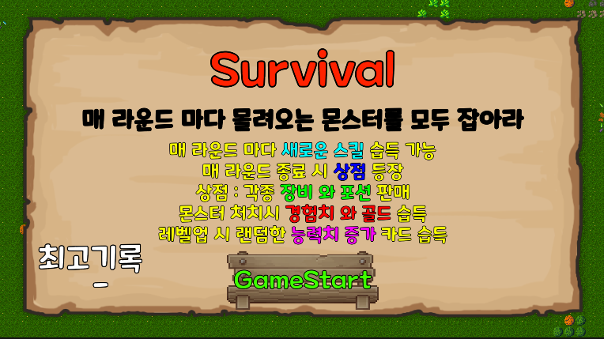
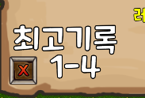
게임 구성
2. 각 화면 설명 – 게임 시작
최고 기록 UI
최고 기록 존재 시
리셋 버튼 활성화
게임 시작 버튼
간단한 게임 설명

Slide 7
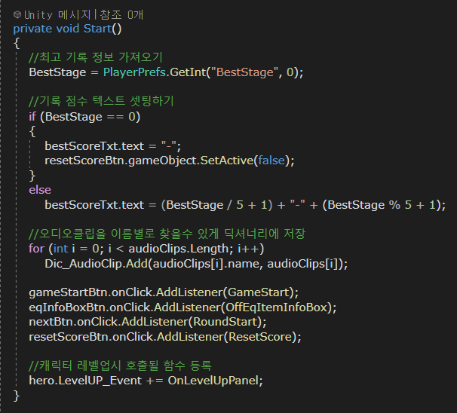
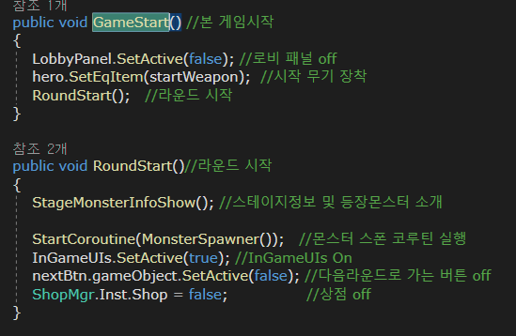
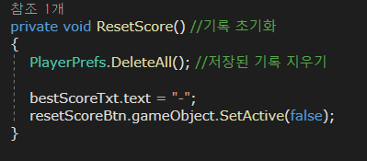
게임 구성
2. 각 화면 설명 – 게임 시작
1) GameMgr.cs 일부 처음 시작시 셋팅
2) 게임 시작 버튼
3) 최고 기록 리셋

Slide 8
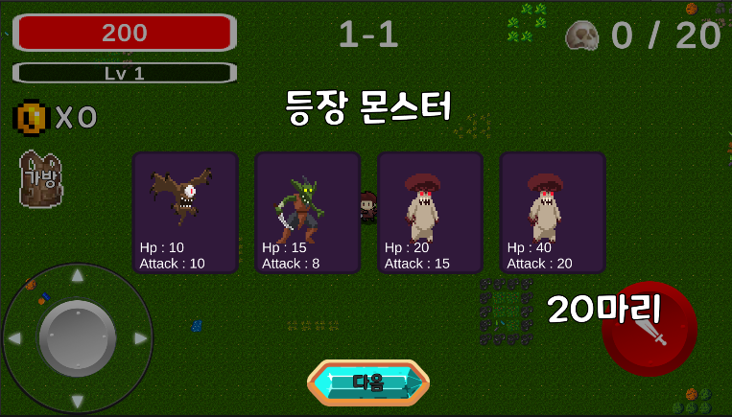
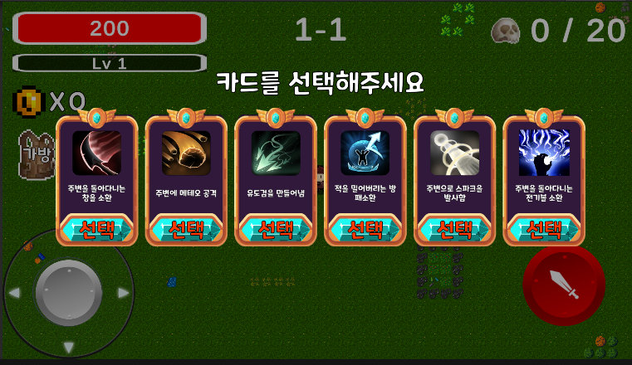
게임 구성
2. 각 화면 설명 – 라운드 시작
매 라운드 시 등장
등장 몬스터 소개
등장 몬스터의 능령치와 종류
마리 등장 수
스킬 카드 선택
새로운 스킬을 얻거나 스킬 레벨 업 가능
선택 후 본 라운드 시작

Slide 9
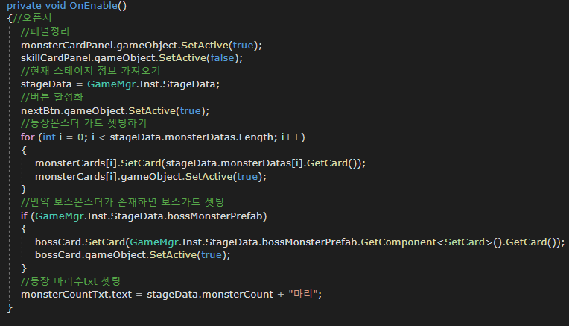
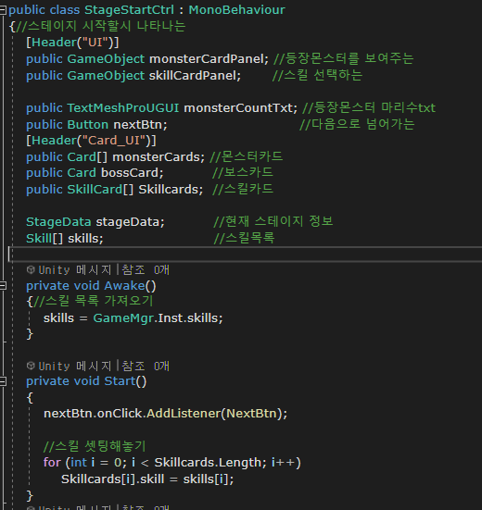
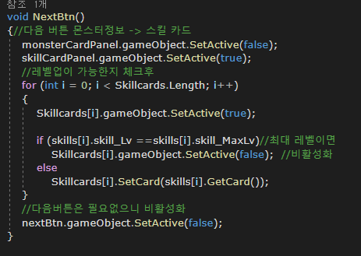
게임 구성
2. 각 화면 설명 – 라운드 시작
StageStartCtrl.cs 라운드 시작시 나타나는 UI창
선언 변수 와 셋팅
2) 창 오픈시 등장 몬스터 공개
3) 스킬 카드 공개

Slide 10
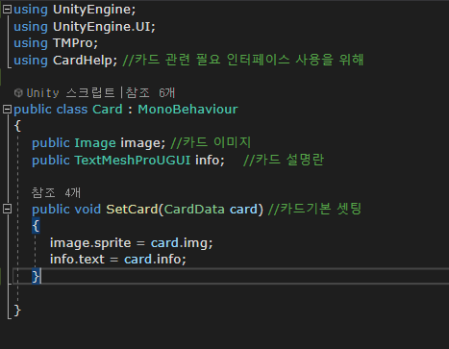
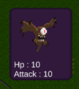
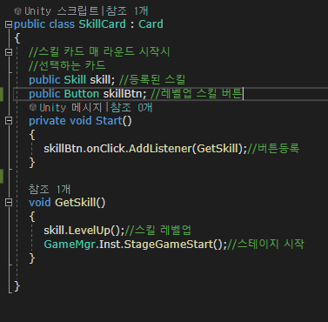
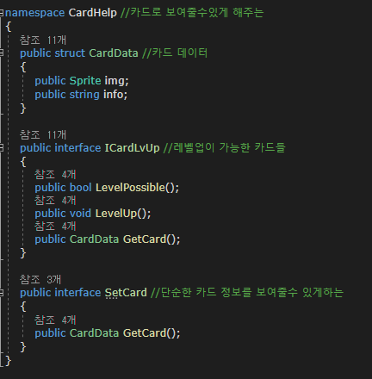
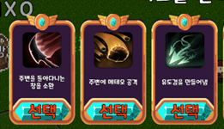
게임 구성
2. 각 화면 설명 – 라운드 시작
Card .cs
3) 스킬 카드
2) 카드 작업을 도와주는 인터페이스

Slide 11
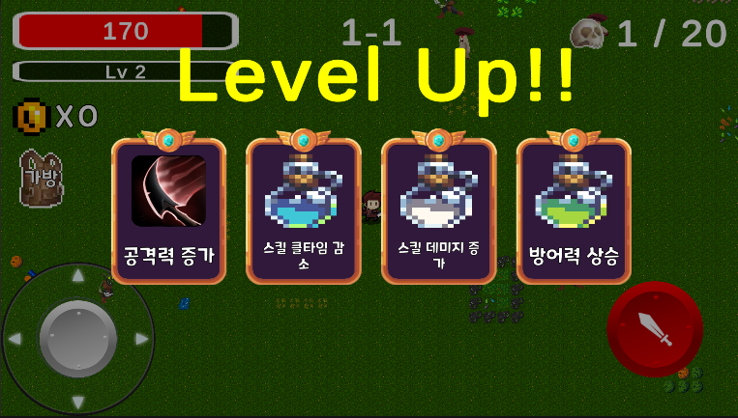
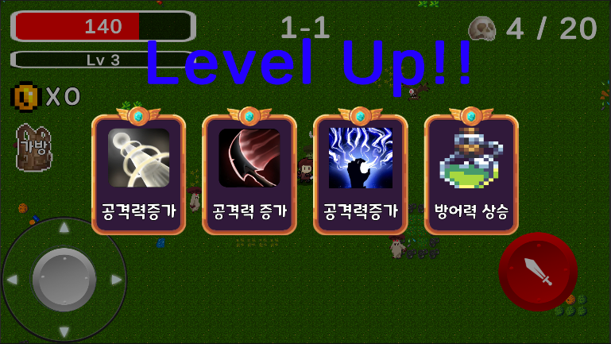
게임 구성
2. 각 화면 설명 – 레벨 업
레벨업 시 등장
스킬 및 능력치 강화
가지고 있는 스킬 중 3가지 까지 랜덤 스킬 강화 카드 등장
나머지 카드는 랜덤 능력 카드 등장
레벨업시 시간이 멈추고 선택 후 다시 시작
“Level Up!!” 이라는 타이틀의 색깔은 실시간으로 색깔이 변경되게 하였다.

Slide 12
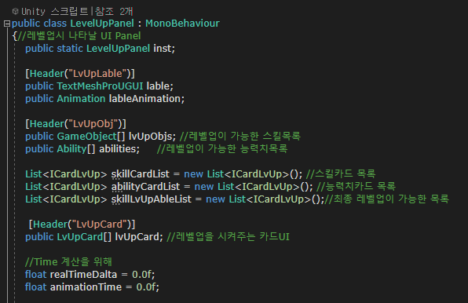
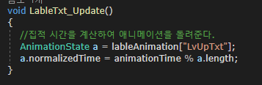
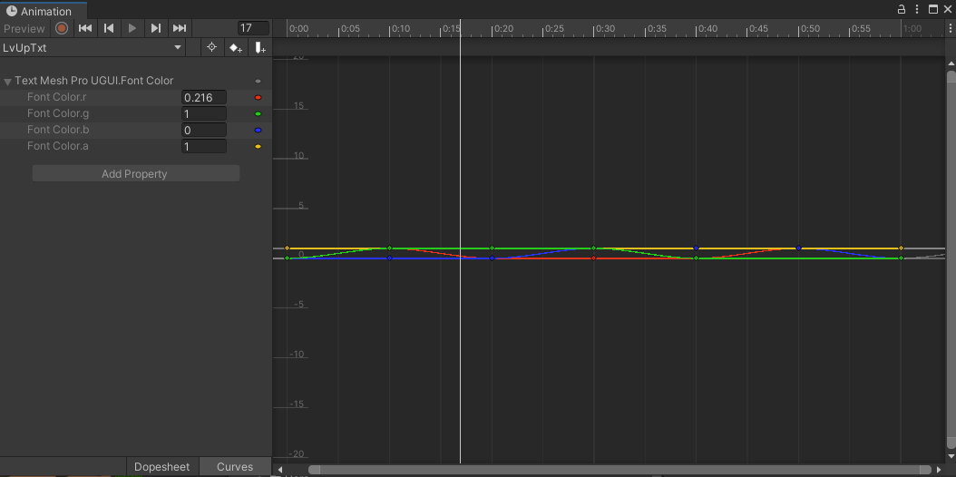
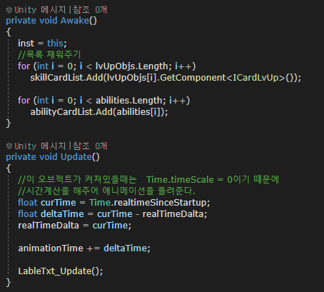
게임 구성
2. 각 화면 설명 – 레벨 업
LevelUpPanel.cs 레벨업 시 나타나는 UI 창
TimeScale 이 0이라서 직접 시간을 구해 애니메이션을 돌려준다.
애니메이션을 만들어 색깔을 바꾸게 하였다.

Slide 13
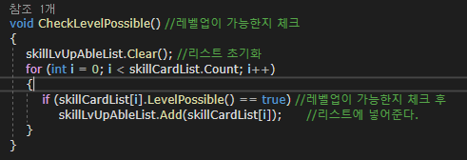
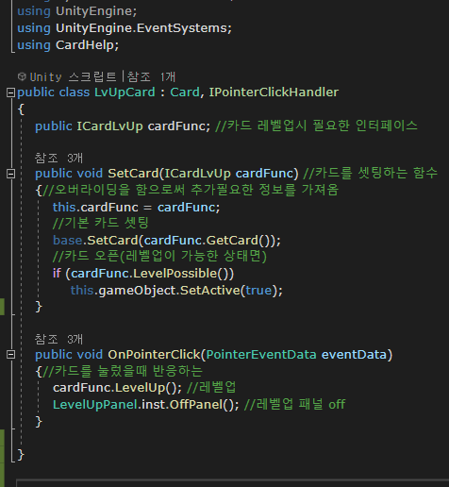
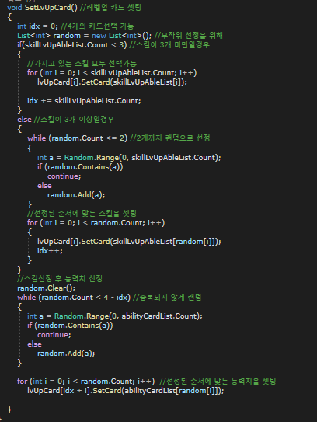
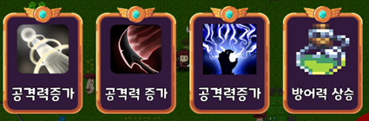
게임 구성
2. 각 화면 설명 – 레벨 업
3) 무작위 스킬 및 능력치 카드 셋팅
4) 레벨업을 시켜주는 카드 cs

Slide 14
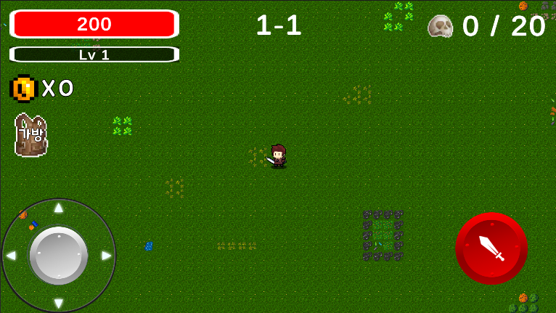
게임 구성
2. 각 화면 설명 – 인게임
현재 라운드
현재 킬수 / 목표 킬수
캐릭터 HP, EXP, Coin
캐릭터 정보
공격 버튼
조이 스틱(이동 키)

Slide 15
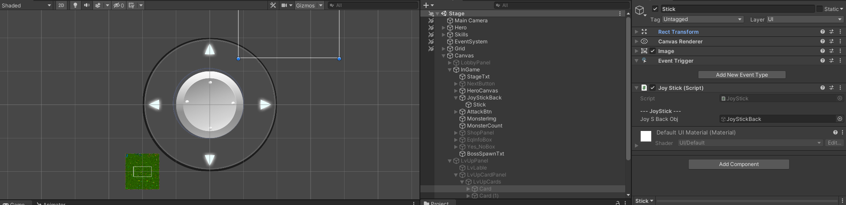
게임 구성
3. 시스템 설명
캐릭터 이동을 위한 조이스틱 구현
뒤에 방향을 표시해주는 그림과
중앙 드래그를 해주는 스틱 이미지로 구성
드래그 판정을 판단을 하기위해 EventTrigger 컴포넌트 추가 와 JoyStick.cs 를 추가

Slide 16
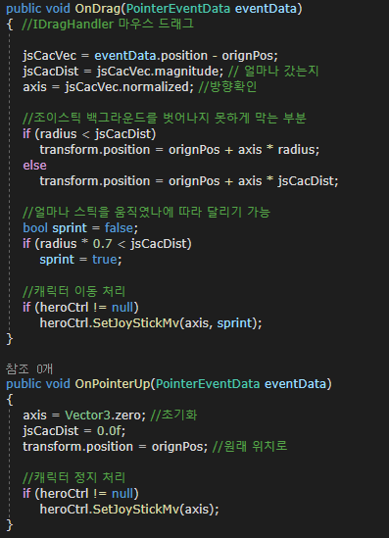
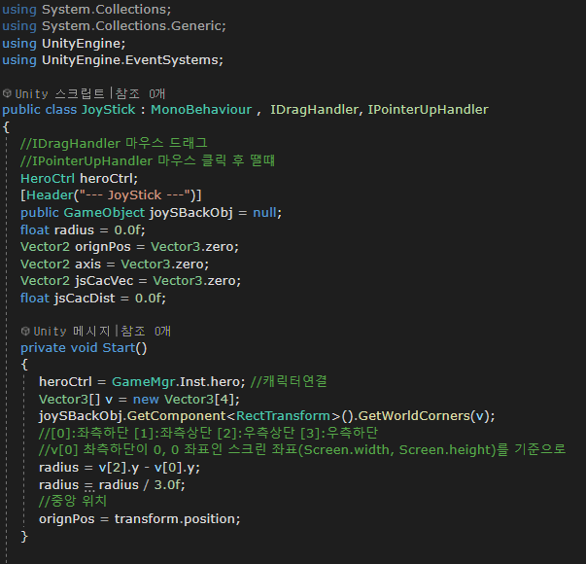
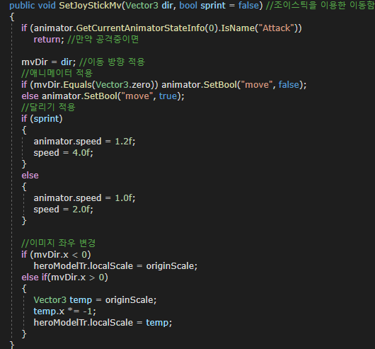
게임 구성
3. 시스템 설명
2) JoyStick.cs
드래그
방향 과 길이를 체크하여
캐릭터 클래스의 실제로 움직이는 함수에 전달
손을 때면
HeroCtrl.cs
다시 가운데 위치로 이동 후
캐릭터에게 값을 전달하여 정지
처음 이미지의 크기를 계산하여 최대 이동 거리를 계산 해놓는다.

